Slide 1
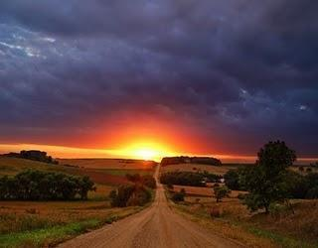
RE-ENCONTRANDO EL SENTIDO DE
VIDA…

Slide 2
SENTIDO
CUANDO NOS PREGUNTAMOS POR EL SENTIDO DE NUESTRO CAMINO, ESTAMOS PREGUNTANDO EN QUÉ DIRECCIÓN SEGUIR. "SENTIDO" QUIERE DECIR TAMBIÉN "ORIENTACIÓN“…
NATURALMENTE, EL SENTIDO DE LA VIDA SE REFIERE TAMBIÉN AL SIGNIFICADO DEL VIVIR:
¿QUÉ HAGO YO AQUÍ, EN ESTE MUNDO, EN ESTE LUGAR, EN ESTE MOMENTO? "¿QUÉ PUEDO HACER?"). LA RESPUESTA APARECE AL IR CAMINANDO TU PROPIO CAMINO

Slide 3
QUE ES EL SENTIDO DE VIDA
CADA PERSONA HA DE ENCONTRAR LAS RAZONES QUE HACEN QUE SU VIDA RESULTE INTERESANTE Y DICHOSA.
AVANZAR SIN SENTIDO AUMENTA LA DESORIENTACIÓN, LA DEPENDENCIA, LA CONFUSION, DEPRESION…

Slide 4
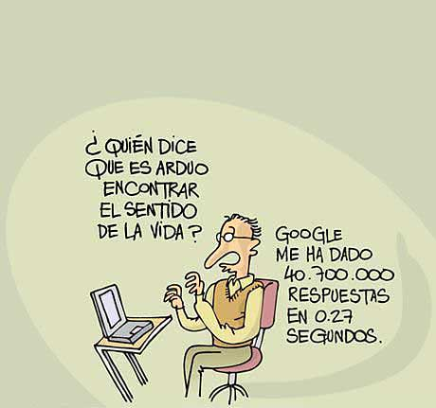
ES LA DINAMICA DE LA VIDA, DEL QUEHACER DIARIO, DE LAS CIRCUSTANCIAS QUE NOS VAN RODEANDO Y POR TANTO DE LAS EXPERIENCIAS VIVIDAS DONDE ADQUIERE FORMA Y SIGNIFICADO LA VIDA DE CADA HOMBRE O MUJER…
EL SENTIDO QUE SE OTORGA RESPONDE A LO QUE IMPACTO, A LO QUE NOS MARCO EN UN DETERMINADO MOMENTO Y FUE LO QUE PERMITIO QUE REALIZARAMOS CAMBIOS TRASCEDENTALES, PORQUE ES EN LA TRANSFORMACION DE LA VIDA, DONDE SE ENCUENTRA EL SENTIDO…

Slide 5
QUE SIGNIFICA ENCONTRAR EL SENTIDO DE VIDA
EL SENTIDO DE LA VIDA EMERGE CUANDO ENCONTRAMOS NUESTRA PROPIA MANERA DE DECIRLE "SÍ".
"NECESITAMOS UN CAMBIO RADICAL EN NUESTRA ACTITUD FRENTE A LA VIDA", QUE NOS PERMITA DESCUBRIR QUÉ ES LO QUE LA VIDA ESPERA DE NOSOTROS… VIKTOR FRANKL
EL SENTIDO DE LA PROPIA VIDA, ÚNICO E INTRANSFERIBLE, NO ES ALGO QUE TENGAMOS QUE INVENTAR, SINO ALGO QUE VAMOS DESCUBRIENDO A CADA MOMENTO Y A LO LARGO DE LOS AÑOS

Slide 6
¿PORQUE ES IMPORTANTE?
SIN METAS, OBJETIVOS, VALORES E IDEALES
SIGNIFICADO
VIDA
ANSIEDAD, DEPRESION, AISLAMIENTO
ADICCIONES, VIOLENCIA
MOTIVACION, OPTIMISMO
FUERZA

Slide 7
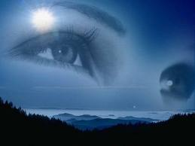
QUIEN TIENE UN PORQUE VIVIR ENCONTRA EL COMO

Slide 8
PORQUE LLEGAS A SENTIR QUE NADA TIENE SENTIDO
ESTAS EN UN PROCESO DE TRANSFORMACION, MOMENTOS DE CRISIS.
EMOCIONES CONFUSAS E INTENSAS
ESTAS EN UNA CRISIS EXISTENCIAL ESPIRITUAL
ESTAS EN DESEQUILIBRIO
TU ATENCION ESTA SESGADA.

Slide 9
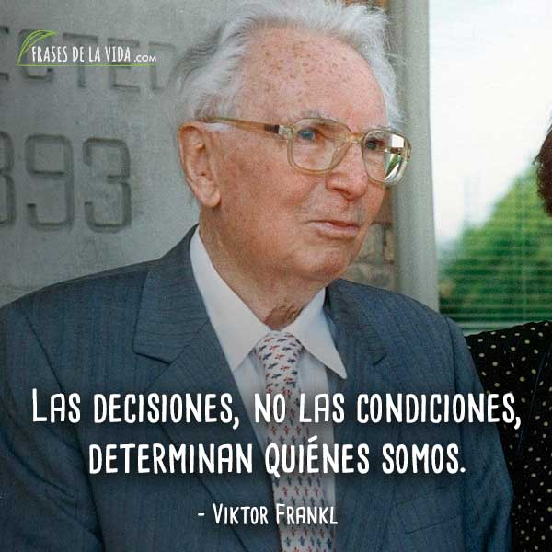
VALORES DE LA LOGOTERAPIA:
PODEMOS HALLAR NUESTRO SENTIDO VITAL RECURRIENDO A TRES VÍAS O CAMINOS QUE EL DR. FRANKL LLAMA VALORES, PERO NO EN EL SENTIDO DE LOS CLÁSICOS VALORES MORALES QUE NOS ENSEÑAN DESDE MUY PEQUEÑOS… RESPONSABILIDAD, DISCIPLINA, HONESTIDAD; SINO ENTENDIENDO VALORES COMO TODO AQUELLO VALIOSO PARA NOSOTROS, TODO AQUELLO QUE PRESENTA UNA GRAN ESTIMACIÓN E IMPORTANCIA PARA LAS PERSONAS.

Slide 10
VALORES DE LA LOGOTERAPIA
CREACION
EXPERIENCIA
ACTITUD
TRATA SOBRE TODO AQUELLO QUE PODEMOS ENTREGAR AL MUNDO, LO QUE PODEMOS OFRECER A LOS DEMÁS
TODO AQUELLO QUE EL MUNDO TIENE PARA OFRECERME, PARA REGALARME. PARA ESO SE REQUIERE ESTAR ATENTO A LO QUE LA VIDA ME OFRECE
ES LA MANERA CÓMO VAMOS A DECIDIR ENFRENTAR ESA TEMPORADA DOLOROSA QUE LA VIDA NOS PONGA DELANTE.

Slide 11
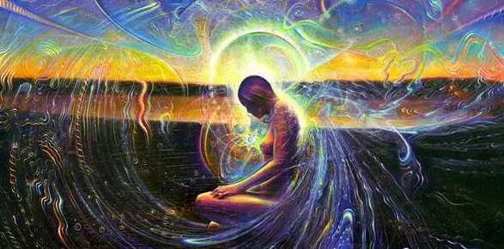
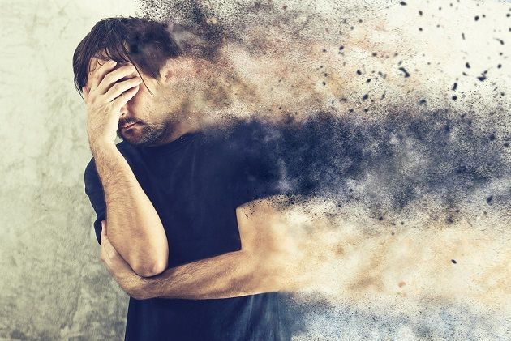
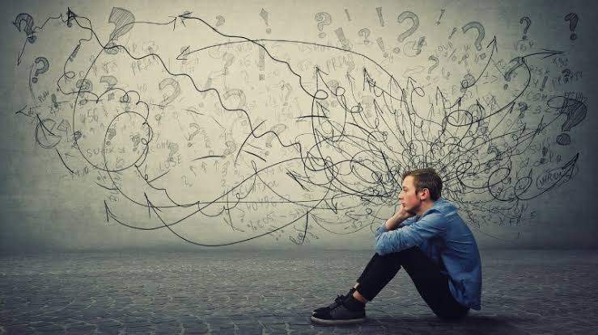
LA VIDA TIENE SENTIDO BAJO CUALQUIER CIRCUNSTANCIA. PASE LO QUE PASE, DECIMOS UN SÍ A LA VIDA. EL HOMBRE ES DUEÑO DE UNA VOLUNTAD DE SENTIDO, Y SE FRUSTRA O SE SIENTE VACÍO CUANDO NO LA EJERCE
EL SUFRIMIENTO FORMA PARTE DE LA VIDA, NO SE PUEDE EVITAR. ANTE EL SUFRIMIENTO TOMO UNA POSTURA DE ACEPTACIÓN Y PUEDE TENER UN VALOR DE CRECIMIENTO ESPIRITUAL…
EL SUFRIMIENTO LO PODEMOS VER COMO UNA FORMA DE CRECIMIENTO Y TRASCENDENCIA, LO QUE PERMITE ALEJAR EL DOLOR Y ENCONTRARLE DIGNIDAD Y SENTIDO A LA EXPERIENCIA, POR DIFÍCIL QUE SEA. NO HAY UNA SITUACIÓN ANTE LA VIDA QUE CAREZCA DE SENTIDO.

Slide 12
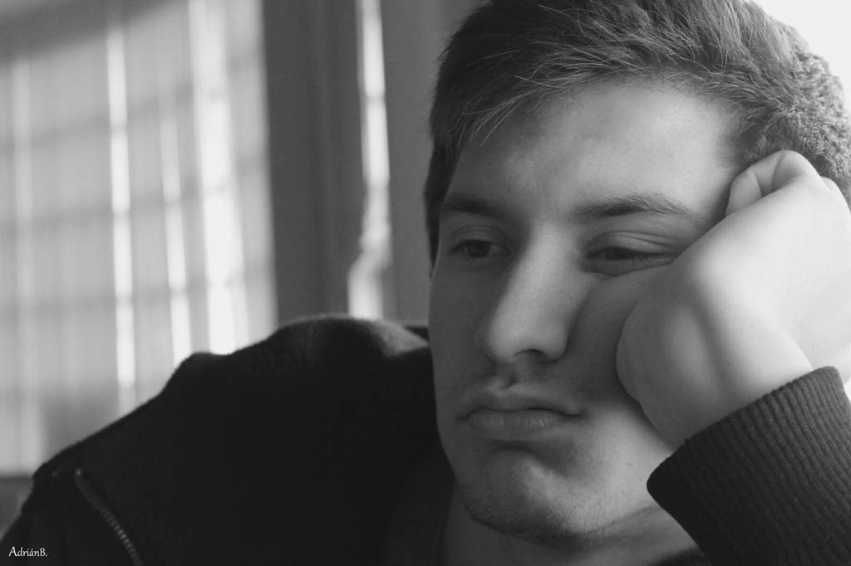
NEUROSIS NOOGENA:
SURGE COMO CONSECUENCIA DEL VACIO EXISTENCIAL, DE LA NO SATISFACCION DE LA DIMENSION ESPIRITUAL.
CUANDO UNA PERSONA NO CONSEGUI DAR SIGNIFICADO A SU SUFRIMIENTO . SIENTE DESESPERANZA Y UNA SENSASION DE PERDIDA DE SIGNIFICADO.
D= S - P

Slide 13
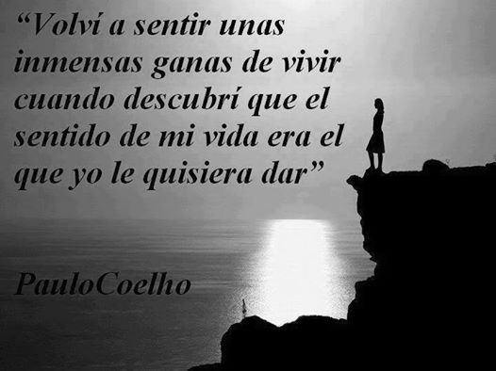
COMO VOLVER A SENTIR
RECONECTA CONTIGO MISMO
SUMERGETE EN LA NATURALEZA
CREA TU PROPIO SENTIDO, TU PARA QUE
VIVE EL PROCESO
AMPLIA TU ATENCION, OBSERVA LA REALIDAD

Slide 14
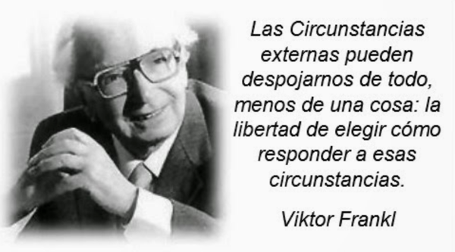
DAR LO MEJOR DE SI MISMO
TRASCENDERSE A UNO MISMO
SER TU MISMO

Slide 15
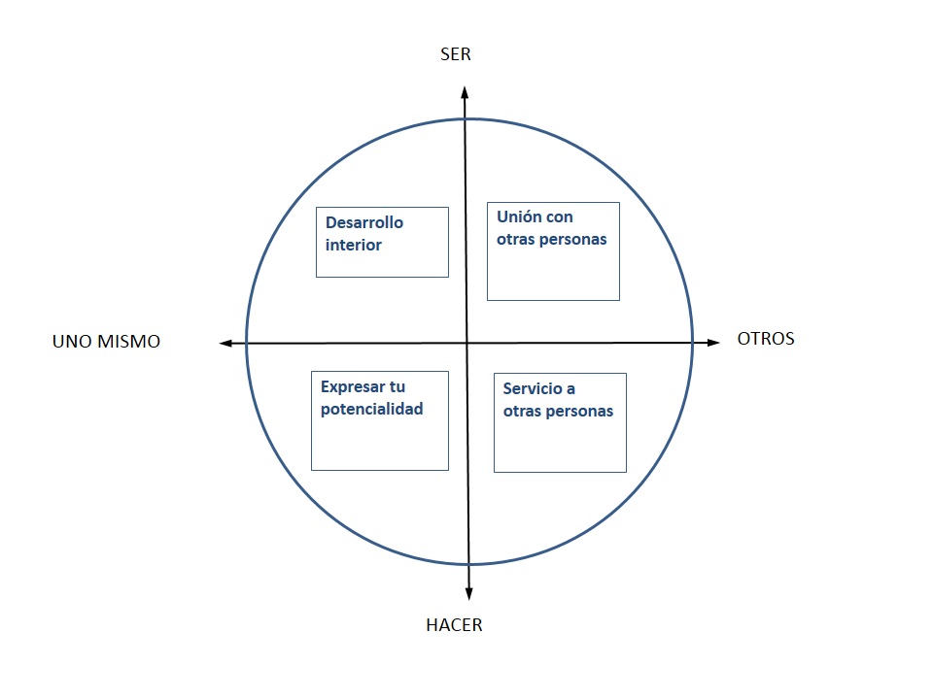

Slide 16
SENTIDO DE VIDA
LIBERTAD DE DECIDIR Y ELEGIR
RESPONSABLE DEL SER HUMANO QUE SOY
ME GUSTARIA, QUIERO, DECIDO A PESAR DE…

Slide 17
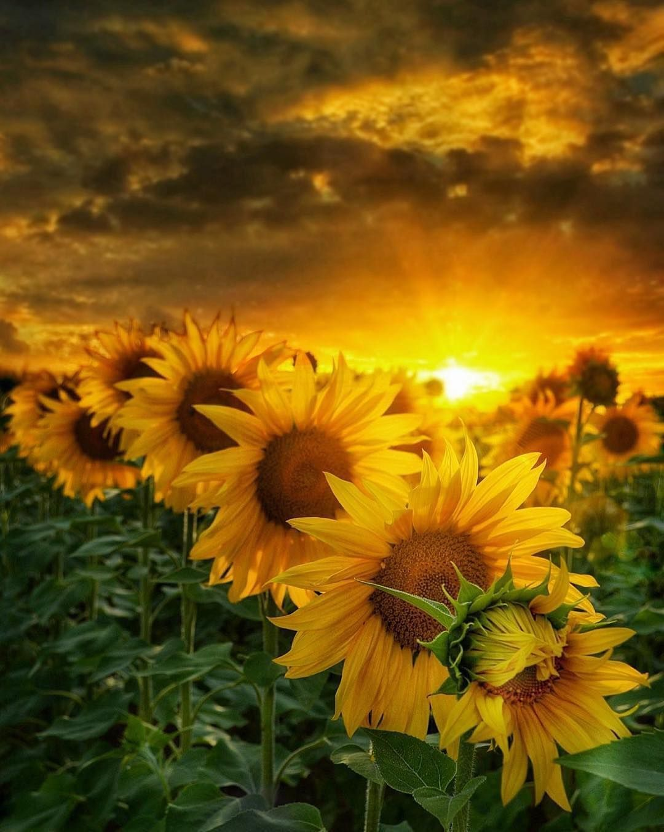
TODOS NACEMOS CON UNA ESTRELLA DE LUA PODEROSA Y PERDURABLE, BASTA CON ENCENDERLA Y SERLE FIEL…
CADA SER HUMANO ES UNICO E IRREPETIBLE, UNA CLAVE ESENCIAL DE LA VIDA ES DESCUBRIR QUIEN ERES Y QUE ES LO QUE LA VIDA ESPERA DE TI…

Slide 18
MUCHAS
GRACIAS

